Slide 1

Габриел Ненов & Таня Колева

Slide 2


Проблеми
Предприемачи
Трудно намират инвеститори
Инвеститори
Трудно намират точните идеи

Slide 3





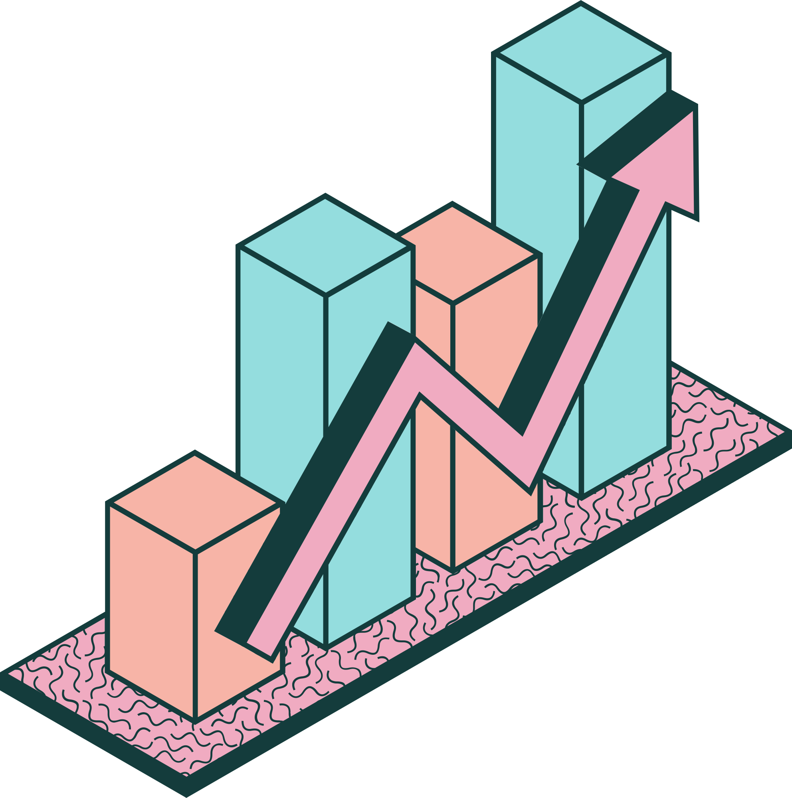


Решение

Slide 4

Flutter
Fast Api
Технологии
Figma
Postgre
SQL

Slide 5


БЪДЕЩО
РАЗВИТИЕ

Slide 6
Благодарим за вниманието!
Таня Колева
Габриел Ненов

